Slide 1

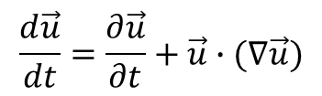
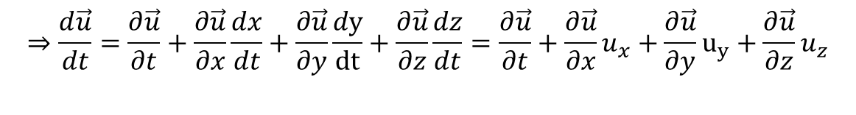
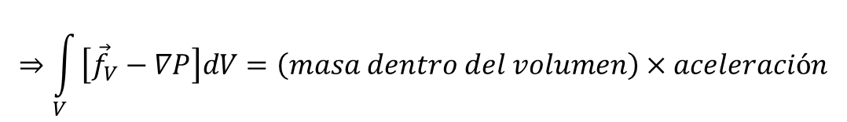



$$⇒\int_{V}{\left[{\vec{f}}_{V}−∇P\right]dV}=\left(masa dentro del volumen\right)×aceleración$$
Si el fluido no está en reposo:
$$t+dt$$
Cada elemento de volumen $dV$ tiene una velocidad $\vec{u}\left(\vec{r},t\right)$
$$t$$
De manera que:
$$d\vec{u}=\frac{∂\vec{u}}{∂t}dt+\frac{∂\vec{u}}{∂x}dx+\frac{∂\vec{u}}{∂y}dy+\frac{∂\vec{u}}{∂z}dz$$
$$d\vec{r}$$
$$⇒\frac{d\vec{u}}{dt}=\frac{∂\vec{u}}{∂t}+\frac{∂\vec{u}}{∂x}\frac{dx}{dt}+\frac{∂\vec{u}}{∂y}\frac{dy}{dt}+\frac{∂\vec{u}}{∂z}\frac{dz}{dt}=\frac{∂\vec{u}}{∂t}+\frac{∂\vec{u}}{∂x}u_{x}+\frac{∂\vec{u}}{∂y}u_{y}+\frac{∂\vec{u}}{∂z}u_{z}$$
$$\frac{d\vec{u}}{dt}=\frac{∂\vec{u}}{∂t}+\vec{u}∙(∇\vec{u})$$
Podemos simplificar la notación escribiendo:

Slide 2
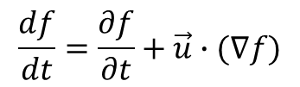
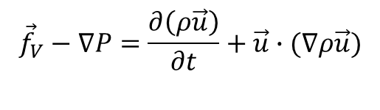
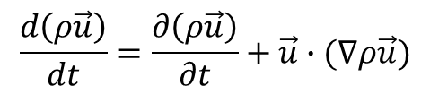
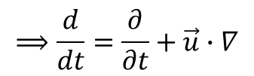
En general, para cualquier variable $f$ del fluido podemos escribir:
$$\frac{df}{dt}=\frac{∂f}{∂t}+\vec{u}∙(∇f)$$
$$⟹\frac{d}{dt}=\frac{∂}{∂t}+\vec{u}∙∇$$
Derivada material o derivada Lagrangiana
Derivada Euleriana
En nuestro caso debemos calcular el producto masa por aceleración dentro del volumen de manear que:
$$\frac{d\left(ρ\vec{u}\right)}{dt}=\frac{∂\left(ρ\vec{u}\right)}{∂t}+\vec{u}∙(∇ρ\vec{u})$$
$${\vec{f}}_{V}−∇P=\frac{∂\left(ρ\vec{u}\right)}{∂t}+\vec{u}∙(∇ρ\vec{u})$$
Por lo tanto, la ecuación de movimiento se escribe:

Slide 3


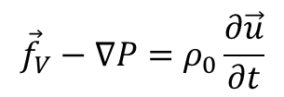
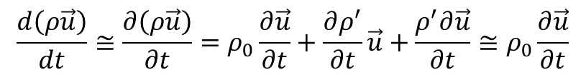
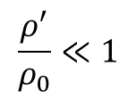
Ecuación de movimiento linealizada
Consideremos que la velocidad de movimiento del fluido es muy pequeña. En ese caso, tanto el desplazamiento del volumen V como su deformación en un tiempo dt también es muy pequeño. De esta manera tenemos que el cambio de densidad también es muy pequeño.
Si escribimos
$$ρ=ρ_{0}+ρ′$$
donde $ρ_{0}$ representa la densidad de equilibrio
$$\frac{ρ^{′}}{ρ_{0}}≪1$$
tenemos:
Además
$$\frac{d\left(ρ\vec{u}\right)}{dt}≅\frac{∂\left(ρ\vec{u}\right)}{∂t}=ρ_{0}\frac{∂\vec{u}}{∂t}+\frac{∂ρ^{′}}{∂t}\vec{u}+\frac{ρ^{′}∂\vec{u}}{∂t}≅ρ_{0}\frac{∂\vec{u}}{∂t}$$
$${\vec{f}}_{V}−∇P=ρ_{0}\frac{∂\vec{u}}{∂t}$$
De manera que la ecuación de movimiento queda:

Slide 4
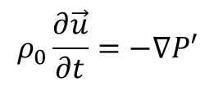
Sea $P_{0}$ la presión del fluido en equilibrio. Definimos $P^{′}=P−P_{0}$ que se conoce como sobrepresión o presión acústica
Si ${\vec{f}}_{V}=ρ\vec{g}⇒$ ${\vec{f}}_{V}−∇P=ρ\vec{g}−∇{(P}_{0}+P^{′})=−∇P′$ pues $ρ\vec{g}−∇P_{0}=0$
De manera que la ecuación de movimiento, bajo las hipótesis consideradas, toma la forma conocida como ecuación de Euler:
$$ρ_{0}\frac{∂\vec{u}}{∂t}=−∇P′$$

Slide 5
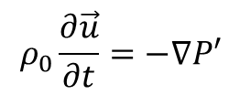
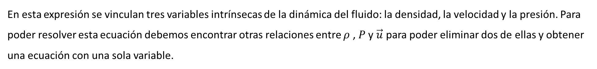
$$ρ_{0}\frac{∂\vec{u}}{∂t}=−∇P′$$
(1) Ecuación de movimiento de un fluido sin rozamiento. Ecuación de Euler
En esta expresión se vinculan tres variables intrínsecas de la dinámica del fluido: la densidad, la velocidad y la presión. Para poder resolver esta ecuación debemos encontrar otras relaciones entre $ρ$ , $P$ y $\vec{u}$ para poder eliminar dos de ellas y obtener una ecuación con una sola variable.

Slide 6
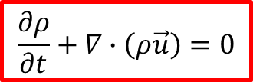
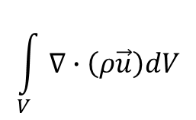
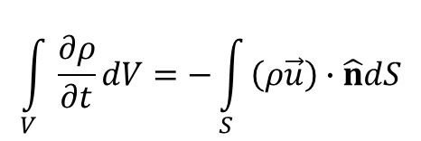

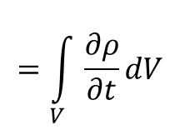

ECUACIÓN DE CONTINUIDAD
Consideremos un volumen fijo dentro del fluido
En este volumen entra y sale masa a través de su superficie
Queremos calcular el ritmo de cambio de masa al interior del volumen
$$V$$
$$\frac{∂m}{∂t}=\frac{∂}{∂t}\int_{V}{ρdV}$$
$$=\int_{V}{\frac{∂ρ}{∂t}dV}$$
El volumen está fijo
$$\int_{V}{\frac{∂ρ}{∂t}dV}=−\int_{S}{\left(ρ\vec{u}\right)∙\hat{n}dS}$$
$$\frac{∂ρ}{∂t}+∇∙\left(ρ\vec{u}\right)=0$$
(2) Ecuación de continuidad
$$\int_{V}{∇∙\left(ρ\vec{u}\right)dV}$$

Slide 7
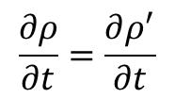

$$\frac{∂ρ}{∂t}=\frac{∂ρ^{′}}{∂t}$$
$$∇∙\left(ρ\vec{u}\right)=\left(∇ρ\right)∙\vec{u}+ρ∇∙\vec{u}=\left(∇ρ_{0}\right)∙\vec{u}+\left(∇ρ^{′}\right)∙\vec{u}+ρ^{′}∇∙\vec{u}+ρ_{0}∇∙\vec{u}≅∇∙{(ρ}_{0}\vec{u})$$
$$\frac{∂ρ^{′}}{∂t}+∇∙(ρ_{0}\vec{u})=0$$
Ecuación de continuidad linealizada

Slide 8
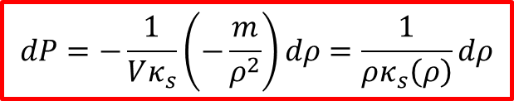
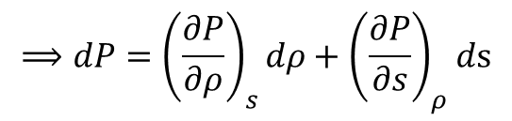
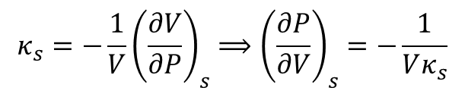

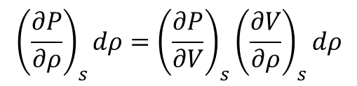
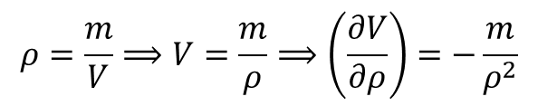
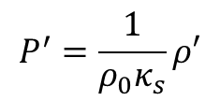
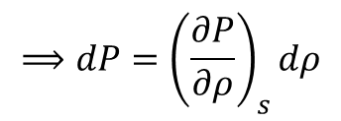
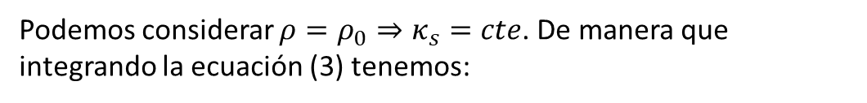
ECUACIÓN DE ESTADO
$$⟹dP={\left(\frac{∂P}{∂ρ}\right)}_{s}dρ+{\left(\frac{∂P}{∂s}\right)}_{ρ}ds$$
$$⟹dP={\left(\frac{∂P}{∂ρ}\right)}_{s}dρ$$
$$P=P(ρ,s)$$
Supongo entropía constante
$${\left(\frac{∂P}{∂ρ}\right)}_{s}dρ={\left(\frac{∂P}{∂V}\right)}_{s}{\left(\frac{∂V}{∂ρ}\right)}_{s}dρ$$
$$dP=−\frac{1}{Vκ_{s}}\left(−\frac{m}{ρ^{2}}\right)dρ=\frac{1}{ρκ_{s}\left(ρ\right)}dρ$$
(3) Ecuación de estado
$$κ_{s}=−\frac{1}{V}{\left(\frac{∂V}{∂P}\right)}_{s}⟹{\left(\frac{∂P}{∂V}\right)}_{s}=−\frac{1}{Vκ_{s}}$$
Podemos considerar $ρ=ρ_{0}⇒κ_{s}=cte$. De manera que integrando la ecuación (3) tenemos:
$$ρ=\frac{m}{V}⟹V=\frac{m}{ρ}⟹\left(\frac{∂V}{∂ρ}\right)=−\frac{m}{ρ^{2}}$$
$$P^{′}=\frac{1}{ρ_{0}κ_{s}}ρ′$$

Slide 9
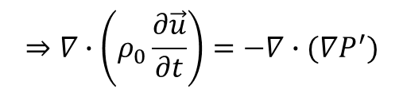
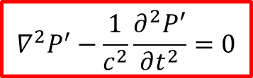
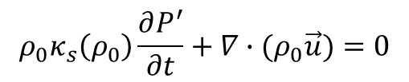
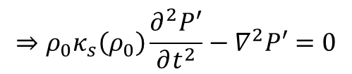
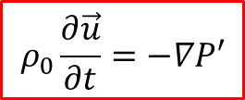



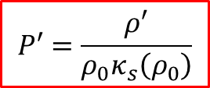
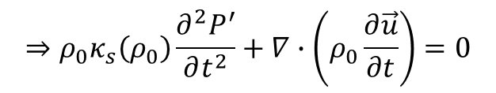
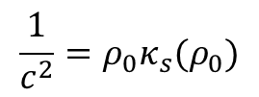
(1L)
$$ρ_{0}\frac{∂\vec{u}}{∂t}=−∇P′$$
$$⇒∇∙\left(ρ_{0}\frac{∂\vec{u}}{∂t}\right)=−∇∙(∇P^{′})$$
$$∇∙$$
(2L)
$$\frac{∂ρ^{′}}{∂t}+∇∙{(ρ}_{0}\vec{u})=0$$
$$ρ_{0}κ_{s}\left(ρ_{0}\right)\frac{∂P^{′}}{∂t}+∇∙(ρ_{0}\vec{u})=0$$
$$\frac{∂}{∂t}$$
$$⇒ρ_{0}κ_{s}\left(ρ_{0}\right)\frac{∂^{2}P^{′}}{∂t^{2}}+∇∙\left(ρ_{0}\frac{∂\vec{u}}{∂t}\right)=0$$
$$P′=\frac{ρ^{′}}{ρ_{0}κ_{s}\left(ρ_{0}\right)}$$
(3L)
Ecuación de ondas linealizada
$$⇒ρ_{0}κ_{s}\left(ρ_{0}\right)\frac{∂^{2}P^{′}}{∂t^{2}}−∇^{2}P′=0$$
$$∇^{2}P^{′}−\frac{1}{c^{2}}\frac{∂^{2}P^{′}}{∂t^{2}}=0$$
$$\frac{1}{c^{2}}=ρ_{0}κ_{s}(ρ_{0})$$

Slide 10


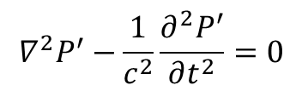


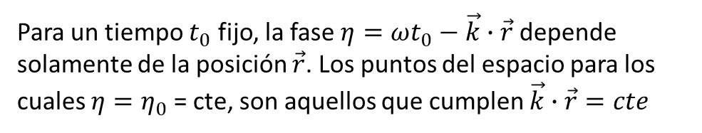
$$∇^{2}P^{′}−\frac{1}{c^{2}}\frac{∂^{2}P^{′}}{∂t^{2}}=0$$
SOLUCIÓN DE ONDAS ARMÓNICAS PLANAS
Al igual que en el caso 2D, la solución tipo D’Alambert brinda ondas planas, es decir ondas donde los puntos de fase constante se ubican en un plano perpendicular a la dirección de propagación. La solución para ondas armónicas la podemos escribir como:
Dirección de propagación
$$P^{′}\left(\vec{r},t\right)=P_{0}e^{i(ωt−\vec{k}∙\vec{r})}$$
$$\vec{k}$$
Para un tiempo $t_{0}$ fijo, la fase $η=ωt_{0}−\vec{k}∙\vec{r}$ depende solamente de la posición $\vec{r}$. Los puntos del espacio para los cuales $η=η_{0}$ = cte, son aquellos que cumplen $\vec{k}∙\vec{r}=cte$
$$\vec{r}$$
$$\vec{k}$$
Planos de fase constante

Slide 11
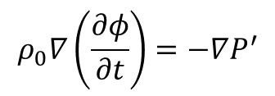


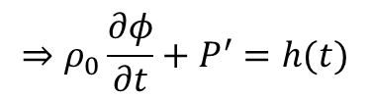
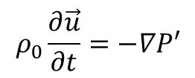

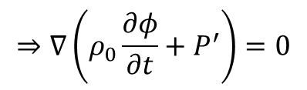

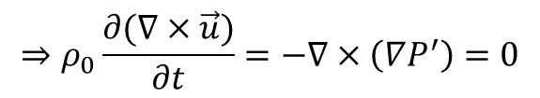

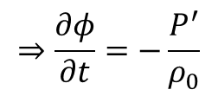
POTENCIAL DE VELOCIDADES
$$ρ_{0}\frac{∂\vec{u}}{∂t}=−∇P′$$
$$⇒ρ_{0}\frac{∂(∇×\vec{u})}{∂t}=−∇×\left(∇P^{′}\right)=0$$
Ecuación de Euler:
$$∇×$$
$∇×\vec{u}$ es constante en el tiempo. Si en $t=0,∇×\vec{u}=0 ⇒∇×\vec{u}=0 ∀t$
$$⇒\vec{u}=∇φ$$
$φ$ = potencial de velocidades
Ecuación de Euler:
$$ρ_{0}∇\left(\frac{∂φ}{∂t}\right)=−∇P^{′}$$
$$⇒∇\left(ρ_{0}\frac{∂φ}{∂t}+P^{′}\right)=0$$
$$⇒ρ_{0}\frac{∂φ}{∂t}+P^{′}=h(t)$$
$$⇒∇\left(ρ_{0}\frac{∂φ}{∂t}\right)=−∇P′$$
Si $ρ_{0}≈cte$
El potencial de velocidades queda definido a menos de una función arbitraria del tiempo. Siempre podemos redefinir el potencial de manera que $h\left(t\right)=0$
$$⇒\frac{∂φ}{∂t}=−\frac{P^{′}}{ρ_{0}}$$

Slide 12
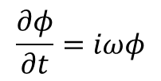
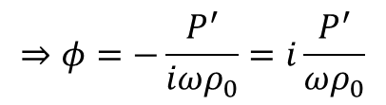
$⇒φ$ satisface la ecuación de ondas bajo las mismas aproximaciones que $P′$
Para una onda armónica plana tenemos:
$$\frac{∂φ}{∂t}=iωφ$$
$$⇒φ=−\frac{P^{′}}{iωρ_{0}}=i\frac{P^{′}}{ωρ_{0}}$$

